Slide 1





VÒNG QUAY
MAY MẮN
40
5
1
2
3
35
10
30
15
4
5
6
25
20
7
8
QUAY

Slide 2
Câu 1: Các yếu tố chủ yếu ảnh hưởng đến hô hấp tế bào là:
A. hàm lượng nước, nồng độ khí carbon dioxide, nhiệt độ.
B. hàm lượng nước, nồng độ khí oxygen, nhiệt độ.
C. nồng độ khí oxygen, nồng độ khí carbon dioxide, nhiệt độ.
D. hàm lượng nước, nồng độ khí oxygen, nồng độ khí carbon dioxide, nhiệt độ.
Đáp án D

Slide 3
Câu 2 : Cây xanh quang hợp vào thời gian nào trong ngày?
A. Buổi sáng
B. Buổi tối
C. Cả ngày và đêm
D. Ban ngày.
Đáp án C

Slide 4
Câu 3 : Nhóm nông sản nào sau đây nên được bảo quản bằng biện pháp bảo quản khô?
A. Rau muống, nấm đùi gà, hạt đỗ.
B. Hạt lúa, hạt đỗ, hạt lạc.
C. Hạt lạc, cà chua, rau cải.
D. Khoai tây, cà rốt, hạt lúa.
Đáp án B

Slide 5
Câu 4: Nhóm nông sản nào sau đây nên được bảo quản bằng cách để trong túi nilon kín hoặc đục lỗ và bảo quản trong ngăn mát tủ lạnh?
A.Rau muống, cà chua, bắp cải.
B. Hạt lúa, hạt đỗ, hạt lạc.
C. Hạt đỗ, rau muống, khoai tây.
D. Hạt lạc, hạt lúa, dưa chuột.
Đáp án A

Slide 6
Câu 5 : Cơ sở khoa học của biện pháp bảo quản nông sản bằng cách phơi khô hoặc sấy khô là
A. Làm ngừng quá trình hô hấp tế bào ở thực vật.
B. Giảm hàm lượng nước trong hạt, hạn chế quá trình hô hấp tế bào.
C. Giảm sự mất nước ở hạt.
D. Giảm hàm lượng nước trong hạt, làm ngừng quá trình hô hấp tế bào.
Đáp án B

Slide 7
Câu 6. Quá trình hô hấp có ý nghĩa:
A. đảm bảo sự cân bằng O₂ và CO₂ trong khí quyển
B. tạo ra năng lượng cung cấp cho hoạt động sống của các tế bào và cơ thể sinh vật
C. làm sạch môi trường
D. chuyển hóa gluxit thành CO₂ , H₂O và năng lượng
Đáp án B

Slide 8
Câu 7. Biện pháp nào sau đây là hợp lí để bảo vệ sức khoẻ hô hấp ở người?
A. Tập luyện thể thao với cường độ mạnh mỗi ngày.
B. Ăn thật nhiều thức ăn có chứa glucose để cung cấp nguyên liệu cho hô hấp.
C. Tập hít thở sâu một cách nhẹ nhàng và đều đặn mỗi ngày.
D. Để thật nhiều cây xanh trong phòng ngủ.
Đáp án C

Slide 9
Câu 8: Lót bông hoặc giấy đã thấm nước rồi đặt trong đĩa Petri có tác dụng gì?
A. Ngăn cản khí oxygen tham gia vào quá trình nảy mầm của hạt.
B. Cung cấp độ ẩm cho hạt.
C. Cung cấp chất dinh dưỡng cho hạt.
D. Làm mát cho hạt.
Đáp án B

Slide 10
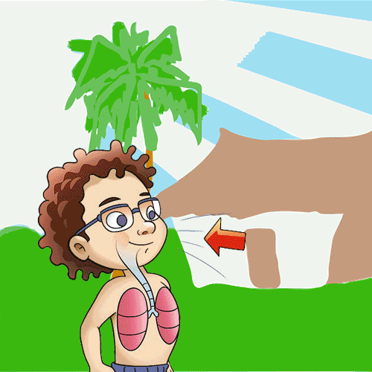
Em hãy thực hiện động tác hít thở sâu 3 giây sau đó thở ra nhẹ nhàng. Lặp lại động tác 3 lần.

Slide 11
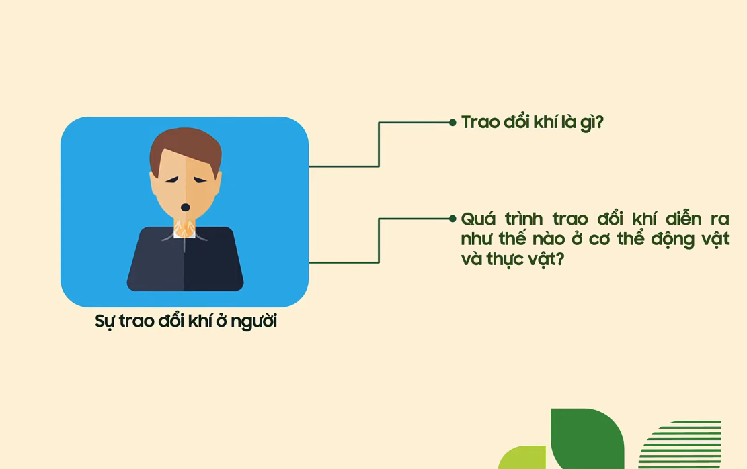
BÀI 28: TRAO ĐỔI KHÍ Ở SINH VẬT

Slide 12
BÀI 28: TRAO ĐỔI KHÍ Ở SINH VẬT
I. Trao đổi khí ở sinh vật
II. Trao đổi khí ở thực vật
III. Trao đổi khí ở động vật

Slide 13
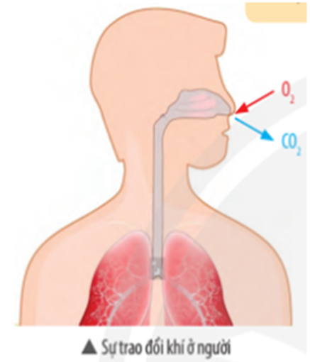
BÀI 28: TRAO ĐỔI KHÍ Ở SINH VẬT
I. TRAO ĐỔI KHÍ Ở SINH VẬT
Nhìn hình bên em hãy cho biết cơ thể người hít vào khí gì và thở ra khí gì?

Slide 14
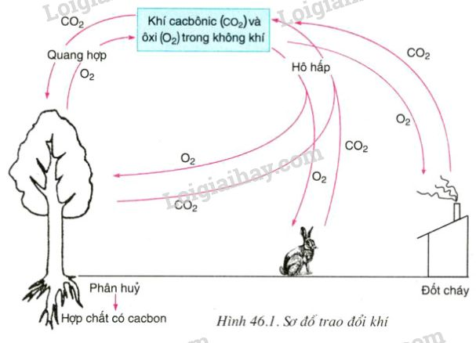

Hoạt động nhóm : Quan sát hình hoàn thiện bảng 28.1 sgk
Sơ đồ trao đổi khí

Slide 15
Sơ đồ trao đổi khí
Bảng 28.1
Trao đổi khí |  | Khí lấy vào | Khí thải ra
Thực vật | Quang hợp
 | Hô hấp
Động vật | Hô hấp
CO₂
O₂
O₂
CO₂
O₂
CO₂

Slide 16

BÀI 28: TRAO ĐỔI KHÍ Ở SINH VẬT
Trao đổi khí ở động vật, thực vật thực hiện qua quá trình nào?
Trao đổi khí diễn ra theo cơ chế nào?
Nghiên cứu thông tin sgk. Trao đổi khí là gì?
I. TRAO ĐỔI KHÍ
- Trao đổi khí là quá trình sinh vật lấy O₂ hoặc C0₂ từ môi trường vào cơ thể, đồng thời thải ra môi trường khí CO₂, hoặc O₂.
- Trao đổi khí giữa cơ thể sinh vật với môi trường diễn ra theo cơ chế khuếch tán.
Trao đổi khí ở động vật thực hiện qua quá trình hô hấp
Trao đổi khí ở thực vật thực hiện qua quá trình quang hợp và hô hấp

Slide 17
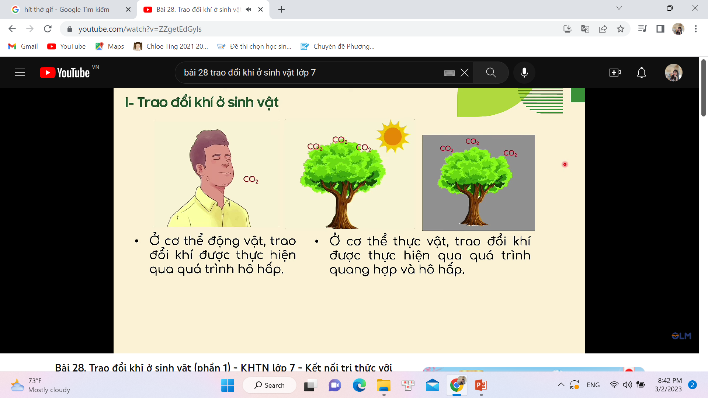
BÀI 28: TRAO ĐỔI KHÍ Ở SINH VẬT

Slide 18
BÀI 28: TRAO ĐỔI KHÍ Ở SINH VẬT
Trao đổi khí có liên quan gì đến hô hấp tế bào?
I. TRAO ĐỔI KHÍ
- Quá trình trao đổi khí lấy khí oxygen từ môi trường ngoài cung cấp cho hoạt động hô hấp tế bào.
- Ngược lại, khí carbon dioxide – sản phẩm của quá trình hô hấp tế bào sẽ được quá trình trao đổi khí để thải ra ngoài môi trường.
→ Nếu một trong hai quá trình dừng lại thì quá trình còn lại cũng không thể diễn ra.

Slide 19
BÀI 28: TRAO ĐỔI KHÍ Ở SINH VẬT
I. TRAO ĐI KHÍ Ở SINH VẬT
- Trao đổi khí là quá trình sinh vật lấy O₂ hoặc CO₂ từ môi trường vào cơ thể, đồng thời thải ra môi trường khí CO₂ hoặc O₂.
- Trao đổi khí giữa cơ thể sinh vật với môi trường diễn ra theo cơ chế khuếch tán.
Trao đổi khí ở động vật thực hiện qua quá trình hô hấp
Trao đổi khí ở thực vật thực hiện qua quá trình quang hợp và hô hấp

Slide 20

Nêu vai trò của sự trao đổi khí với cơ thể sinh vật?
Trả lời:
Trao đổi khí giúp sinh vật lấy vào khí oxygen hoặc carbon dioxide và thải ra môi trường khí oxygen hoặc carbon dioxide để cung cấp nguyên liệu cho các các hoạt động sống khác trong cơ thể đồng thời thải ra các chất khí dư thừa tránh hiện tượng đầu độc cơ thể.
Nếu sống trong môi trường thiếu ôxi thì điều gì xảy ra với cơ thể ĐV nói chung và con người nói riêng?

Slide 21
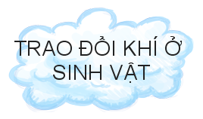
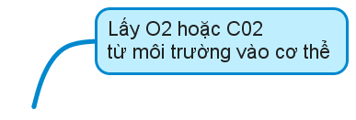


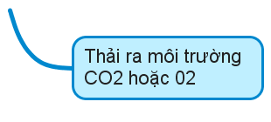



Slide 22


Slide 23
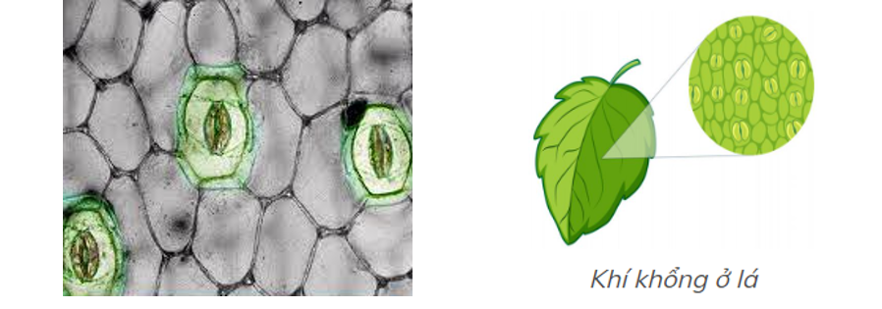
BÀI 28: TRAO ĐỔI KHÍ Ở SINH VẬT
2. Chức năng của khí khổng

Slide 24
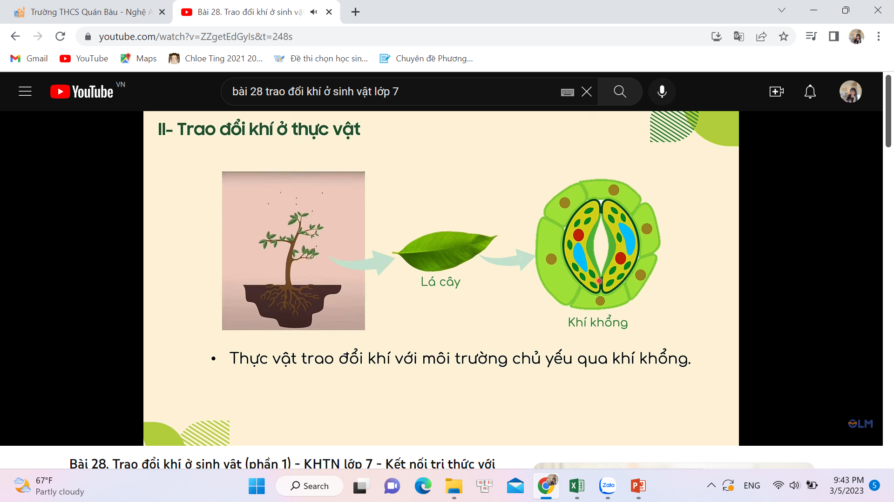

Slide 25
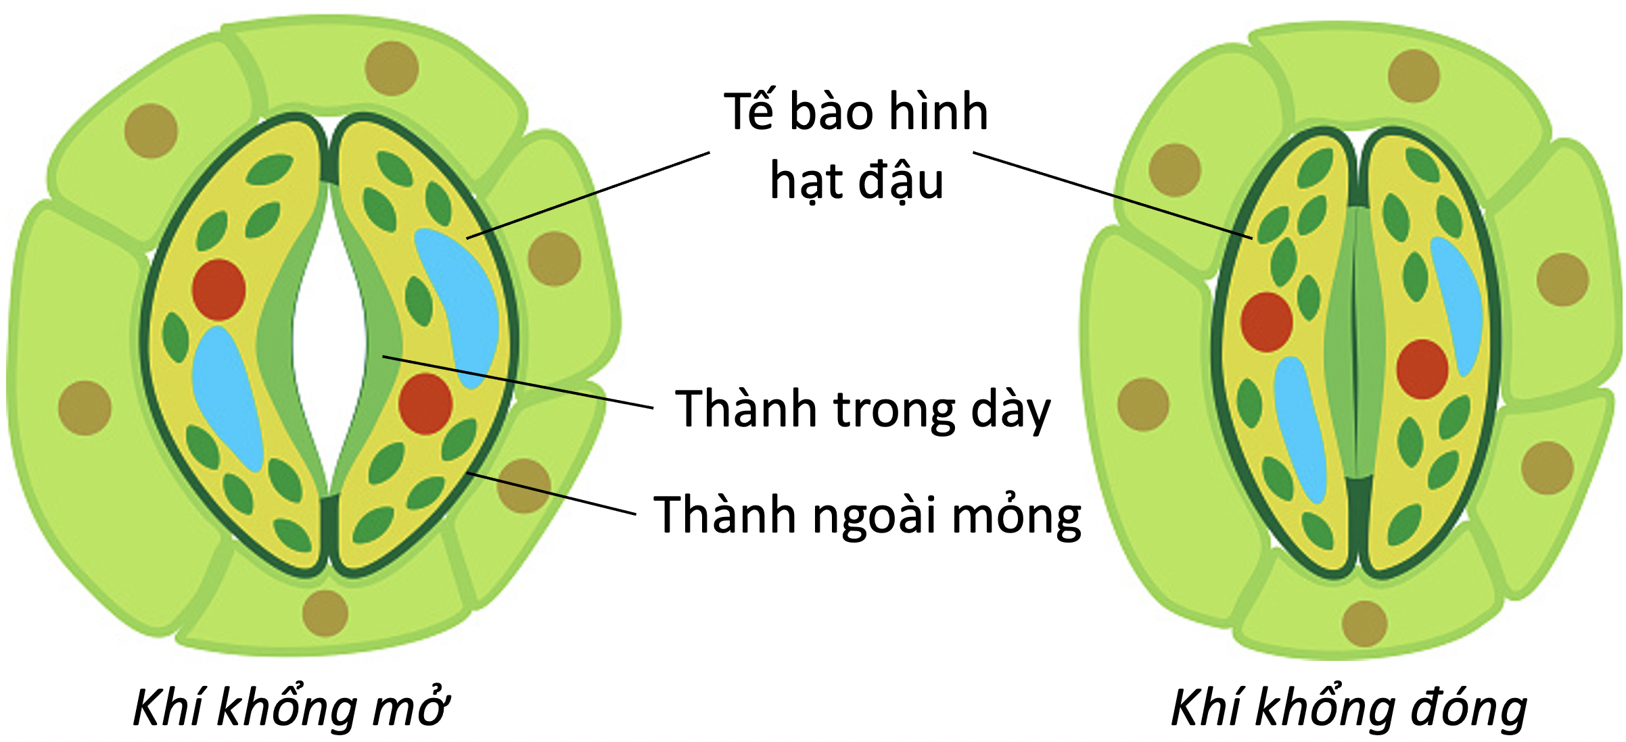
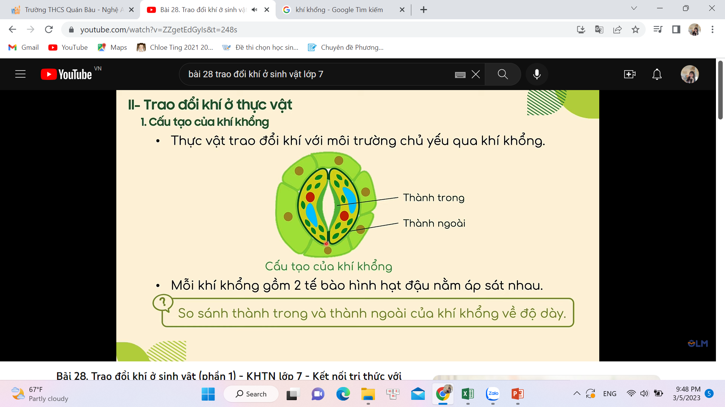
Cấu tạo tế bào khí khổng phù hợp với chức năng trao đổi khí ở thực vật như thế nào?

Slide 26
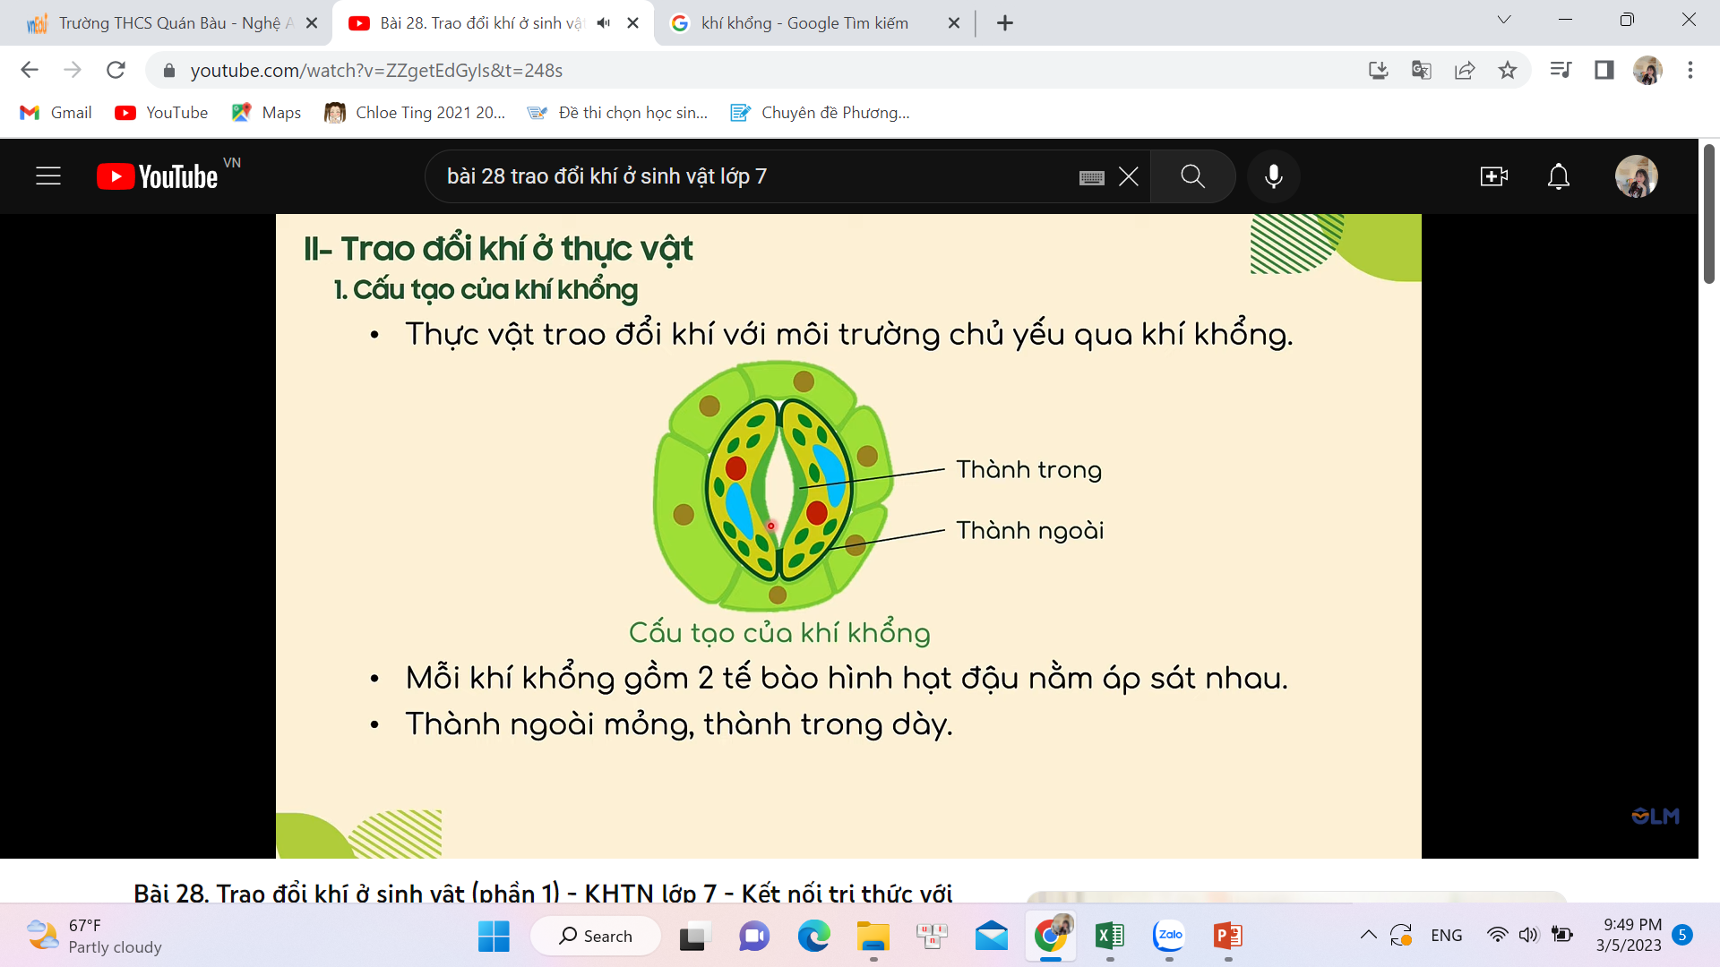

Slide 27
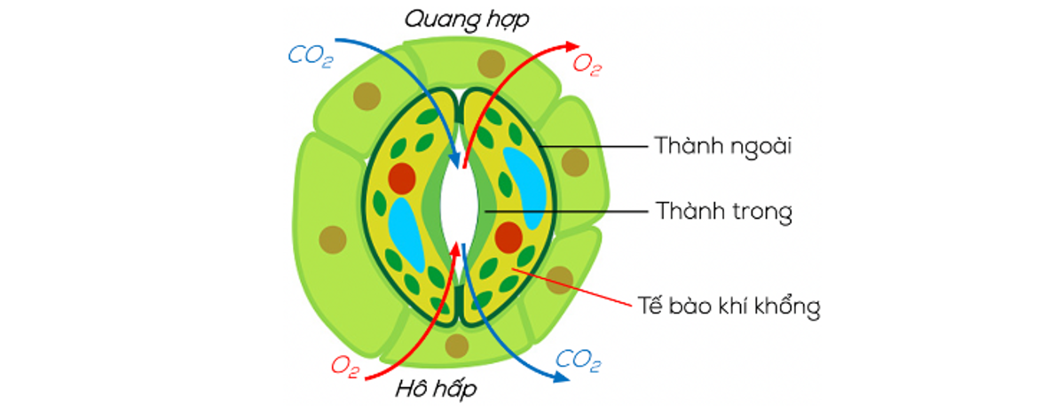
Quan sát Hình 28.1, cho biết sự khác nhau giữa quá trình trao đổi khí qua khí khổng trong hô hấp và quang hợp?

Slide 28
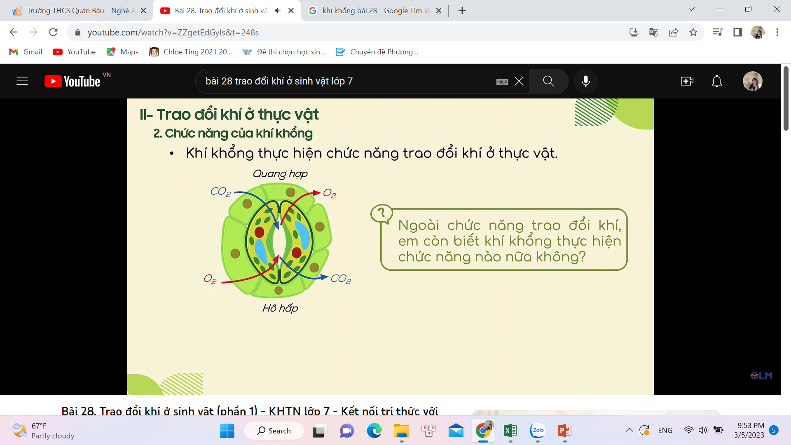
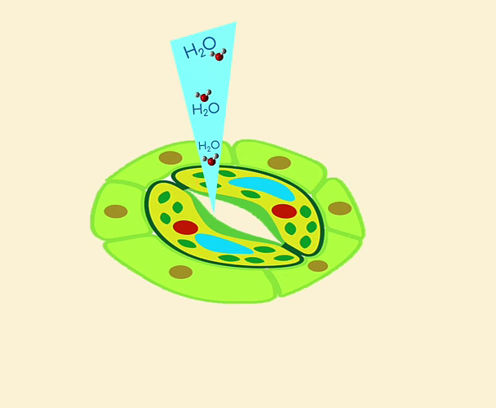
THỰC HIỆN QUÁ TRÌNH THOÁT HƠI NƯỚC

Slide 29
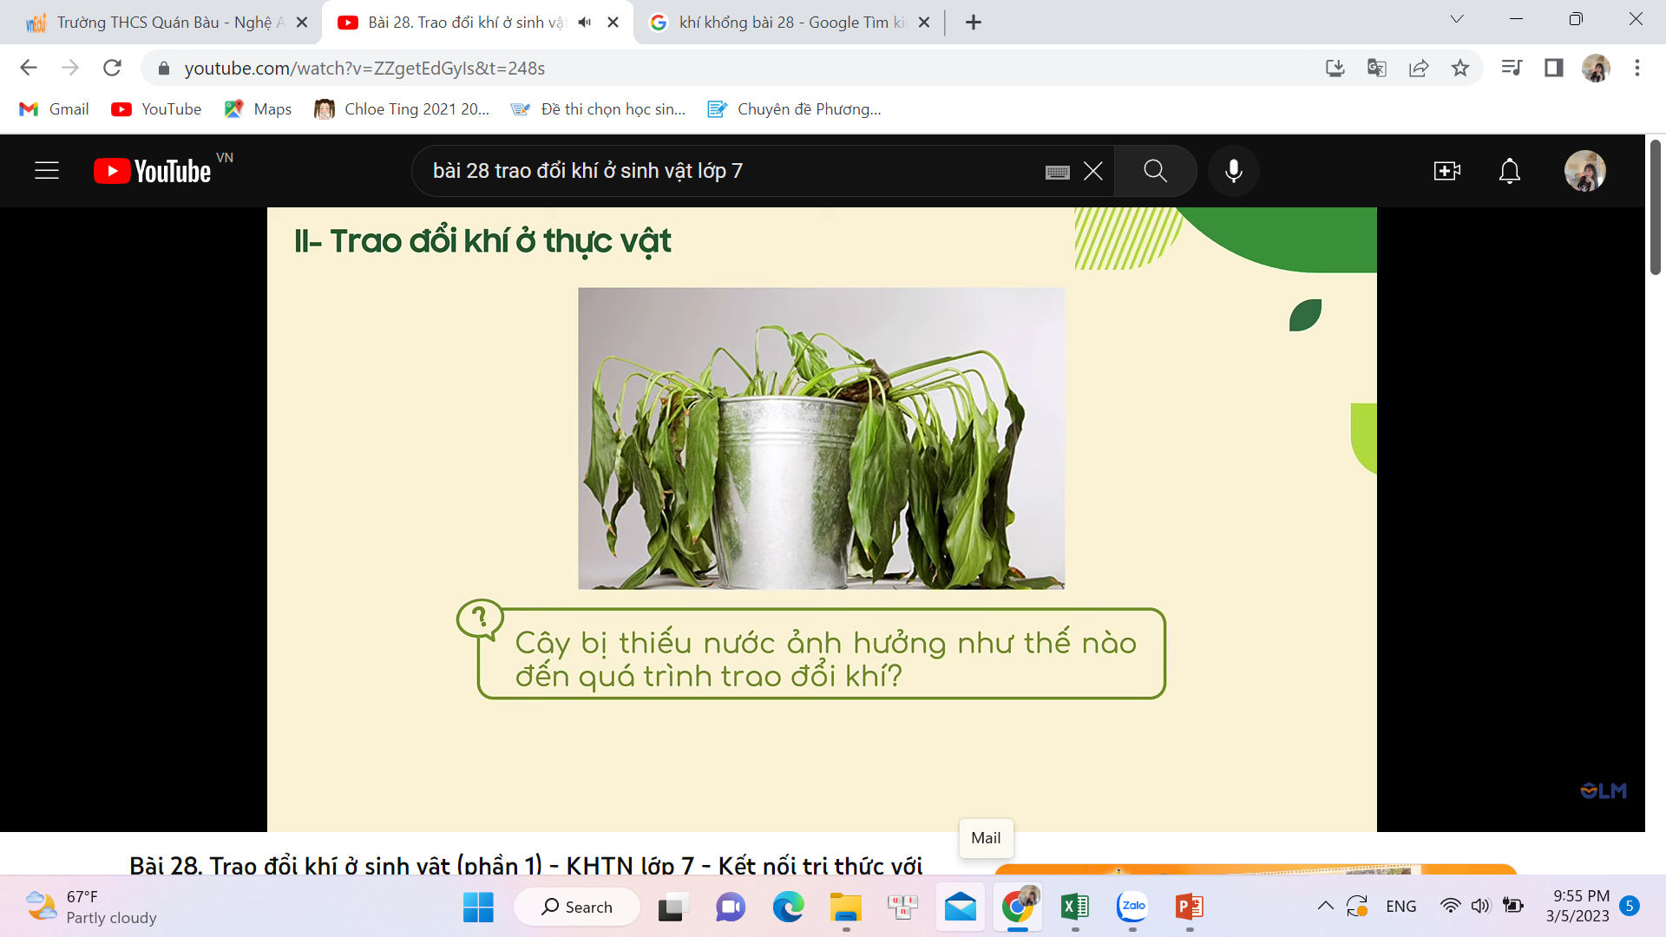
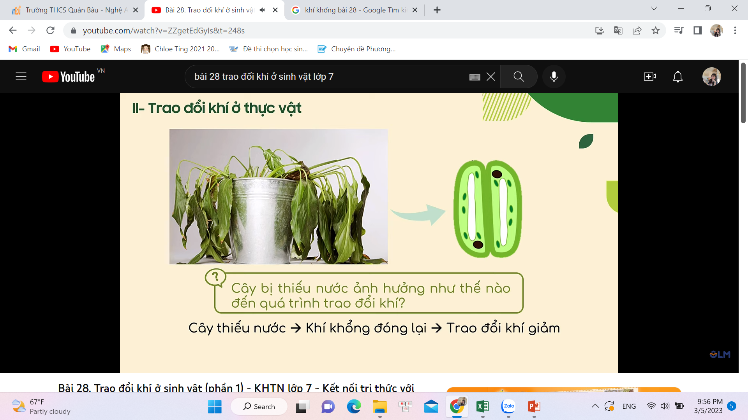
Cây thiếu nước
Khí khổng đóng lại
Trao đổi khí GIẢM

Slide 30
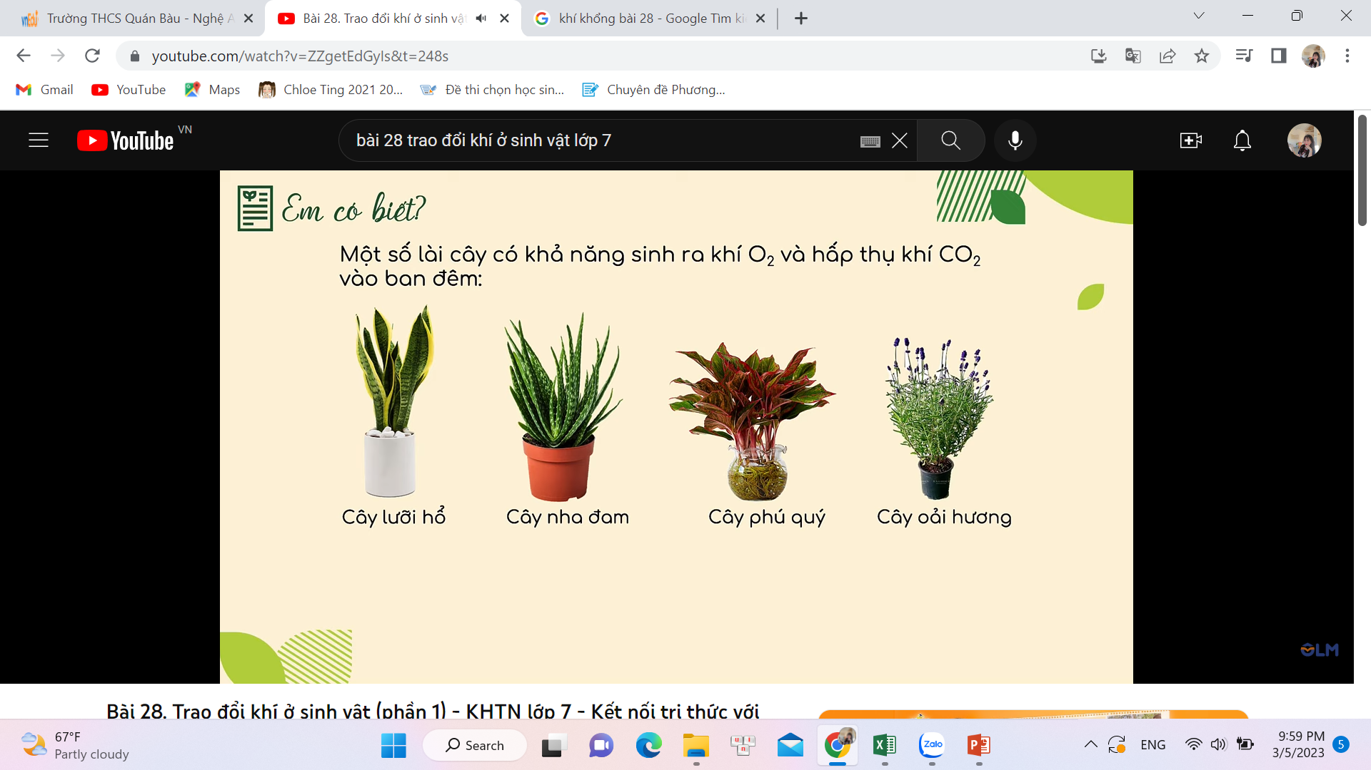

Slide 31


Slide 32
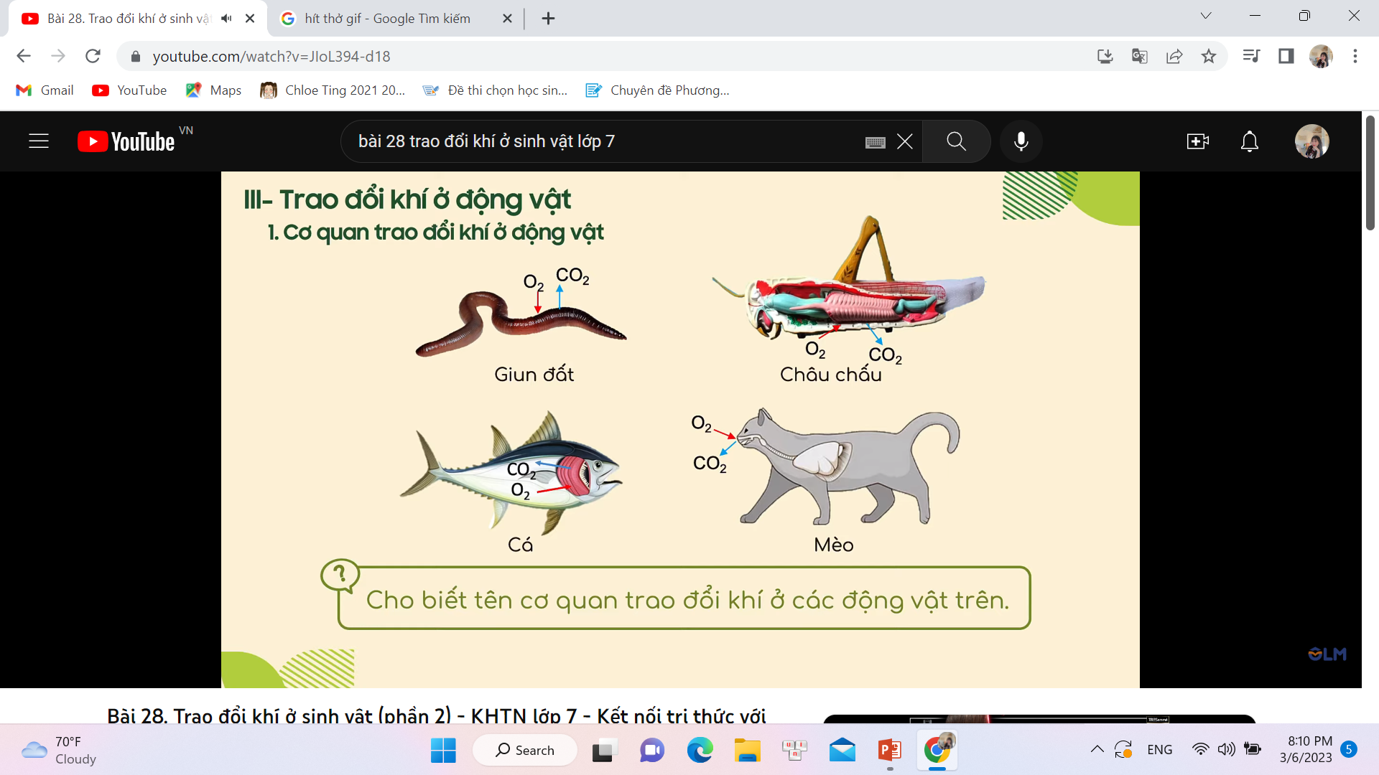

Slide 33
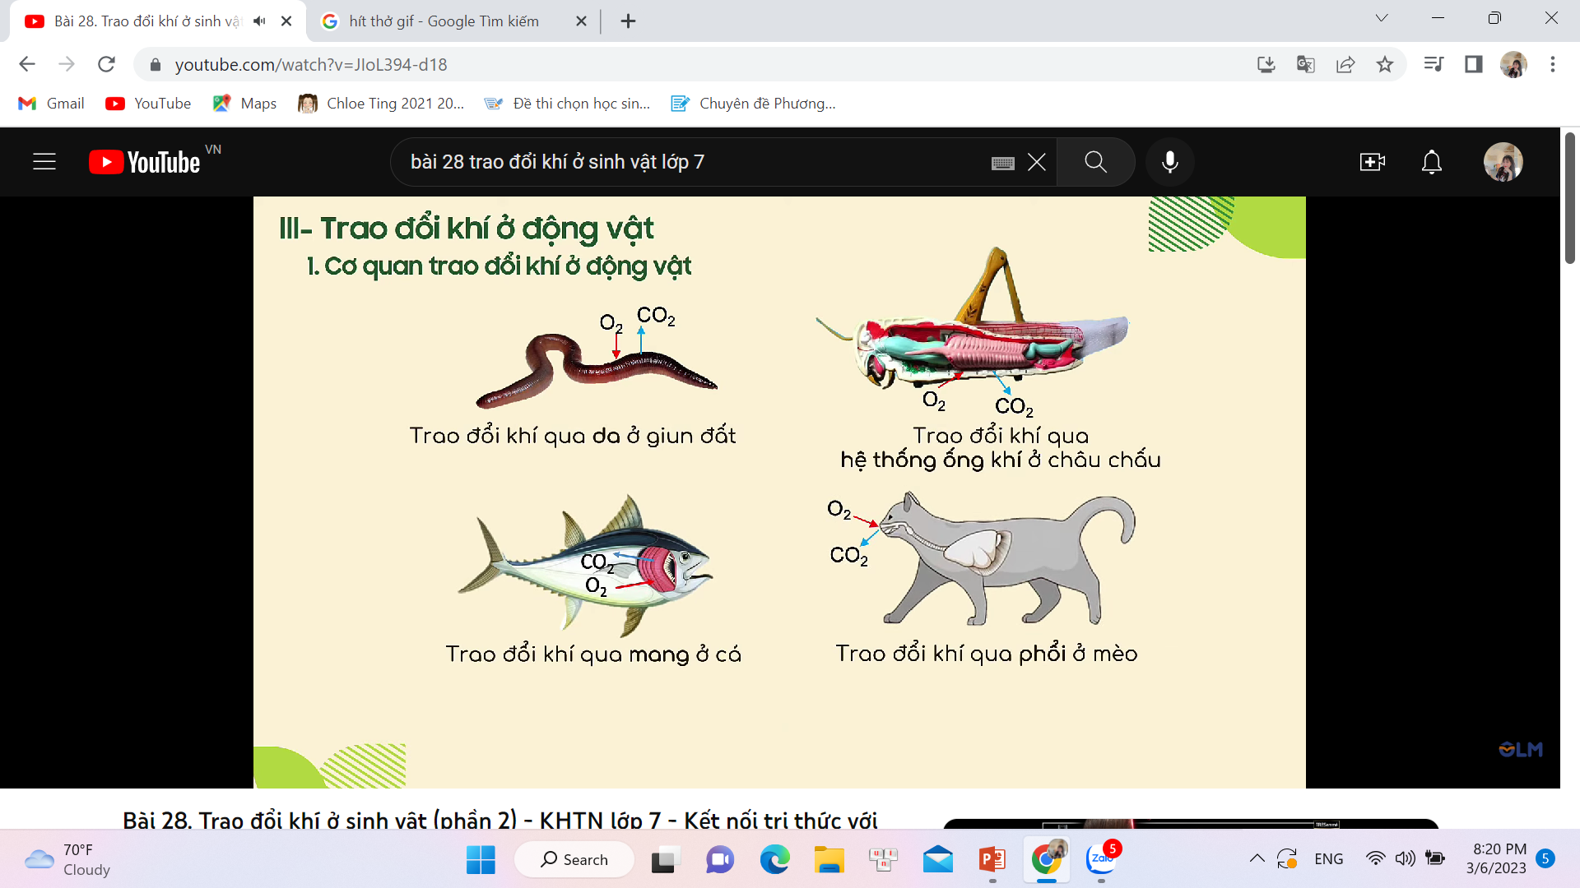

Slide 34

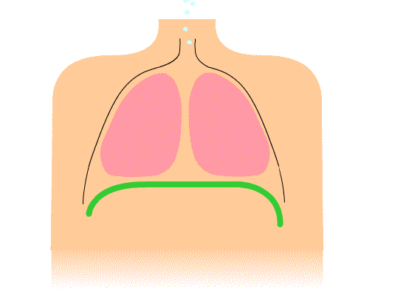
Động vật trao đổi khi với môi trường qua cơ quan trao đổi khí
Tùy từng loài động vật mà cơ quan trao đổi khí là: Da, hệ thống ống khí, mang hay phổi
PHỔI

Slide 35
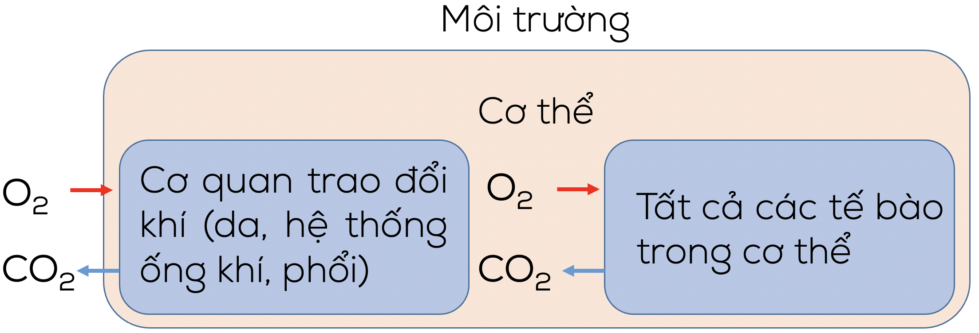

III. TRAO ĐỔI KHÍ Ở ĐỘNG VẬT
2. Qúa trình trao đổi khí ở động vật (ví dụ ở người)
Mô tả đường đi của khí qua cơ quan trao đổi khí ở động vật.

Slide 36
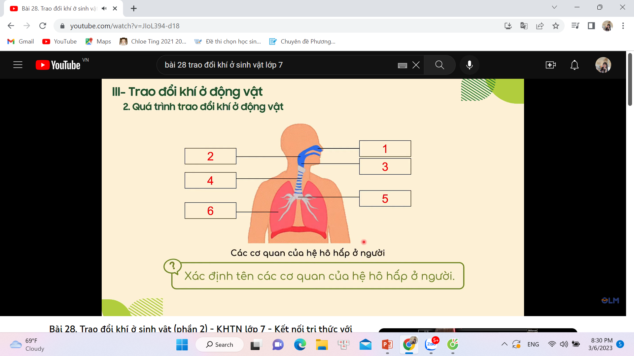
MŨI
HẦU
KHÍ QUẢN
THANH QUẢN
PHẾ QUẢN
PHỔI

Slide 37
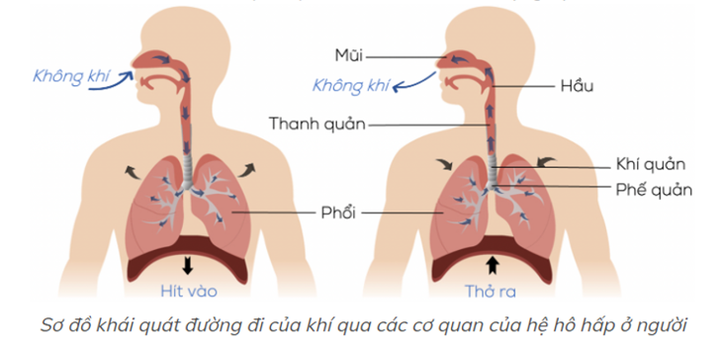
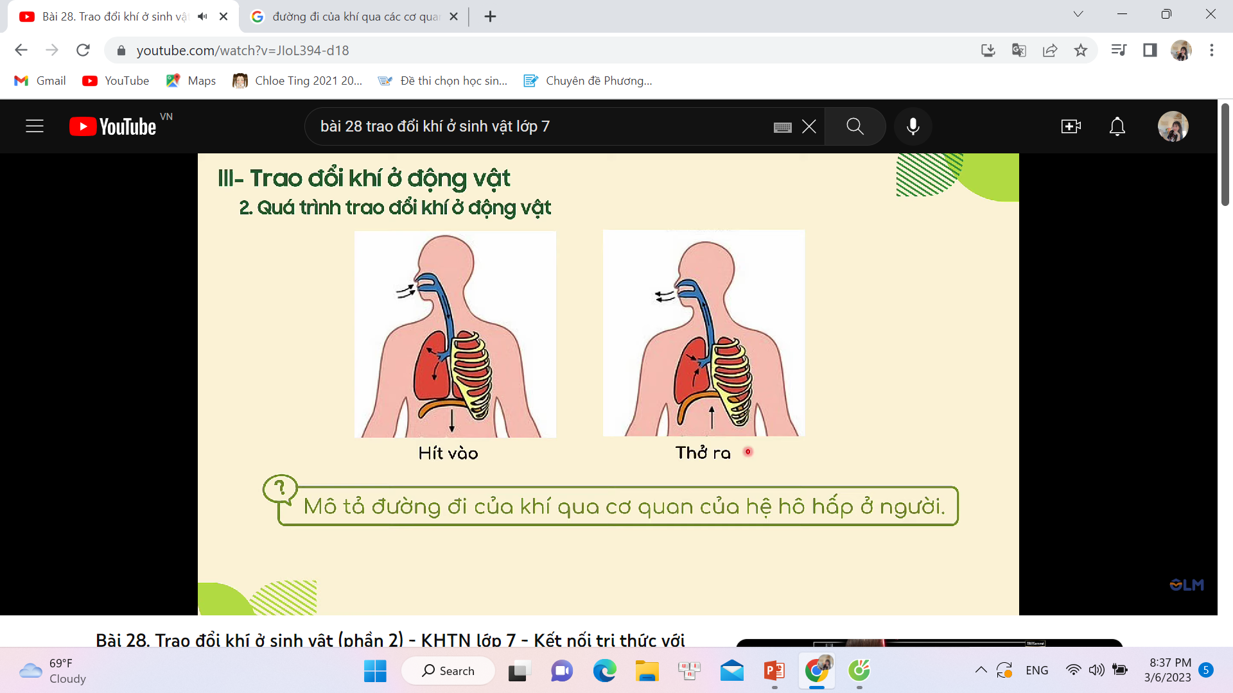
III. TRAO ĐỔI KHÍ Ở ĐỘNG VẬT
2. Qúa trình trao đổi khí ở động vật (ví dụ ở người)

Slide 38
III. TRAO ĐỔI KHÍ Ở ĐỘNG VẬT
2. Qúa trình trao đổi khí ở động vật (ví dụ ở người)
- Ở người, khi hít vào, không khí đi qua đường dẫn khí vào đến phổi sẽ cung cấp O₂ cho các tế bào; khí CO₂ từ tế bào được máu chuyển tới phổi để thải ra ngoài môi trường qua động tác thở ra.

Slide 39
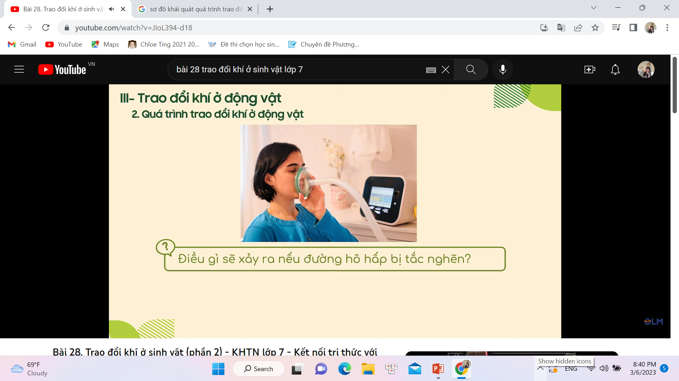
Tắc nghẽn hô hấp → hô hấp giảm → Tế bào thiếu khí → Nguy hiểm đến tính mạng

Slide 40


Slide 41



START
12
Trao đổi khí ở sinh vật là quá trình
A. Lấy khí O₂ từ môi trường vào cơ thể và thải khí CO₂ từ cơ thể ra môi trường.
B. Lấy khí CO₂ từ mòi trường vào cơ thể và thải khí O₂ từ cơ thể ra mòi trường.
C. Lấy khí O₂ hoặc CO₂ từ môi trường vào cơ thể, đóng thời thải khí CO₂ hoặc O₂ từ cơ thể ra môi trường.
D. Lấy khí CO₂ từ môi trường vào cơthể, đồng thời thải khí O₂và CO₂ ra ngoài môi trường.
9
3
6
Hết Giờ
Đ/án: C

Slide 42
START
12
Trao đổi khí ở thực vật diễn ra thông qua quá trình nào?
Quang hợp và thoát hơi nước.
B. Hô hấp.
C. Thoát hơi nước.
D. Quang hợp và hô hấp.
9
3
6
Hết Giờ
Đ/án: D

Slide 43
START
12
Trong quá trình quang hợp ở thực vật, các khí được trao đổi qua khí khổng như thế nào?
9
3
6
Hết Giờ
Đ/án: CO₂ khuếch tán từ môi trường vào trong tế bào lá, O₂ khuếch tán từ trong tế bào lá ra môi trường.

Slide 44
START
12
Độ mở của khí khổng tăng dần từ sáng đến tối?
9
3
6
Hết Giờ
Đ/án: Sai

Slide 45
START
12
Khi cây thiếu ánh sáng và nước, quá trình trao đổi khí sẽ
bị hạn chế?
9
3
6
Hết Giờ
Đ/án: Đúng

Slide 46
START
12
Ở tất cả các loài thực vật, khí khổng tập trung chủ yếu ở
mặt trên của lá?
9
3
6
Hết Giờ
Đ/án: Sai

Slide 47
START
12
Lau bụi cho lá là một biện pháp giúp quá trình trao đổi khí ở thực vật diễn ra thuận lợi đúng hay sai?
9
3
6
Hết Giờ
Đ/án: Đúng

Slide 48
START
12
Tại sao khi sưởi ấm bằng than hoặc củi trong phòng kín, người trong phòng có thể bị ngất hoặc nguy hiểm đến tính mạng?
9
3
6
Hết Giờ
Đ/án: Khi sưởi ấm bằng cách đốt than, củi trong phòng kín, lượng khí O₂ trong phòng tiêu hao dần, đóng thời sinh ra khí co và CO₂ trong quá trình cháy. Khi hít vào cơ thể, co và CO₂ sẽ thay thế O₂ liên kết với tế bào hồng cầu dẫn đến tình trạng cơ thể thiếu O₂, gây nguy hiểm đến tính mạng.

Slide 49
START
12
Tại sao khi ở trong phòng kín đông người một thời gian thì cơ thể thường thấy nhịp hô hấp tăng?
9
3
6
Hết Giờ
Đ/án: Trong phòng kín đông người, lượng CO₂ ngày càng tăng còn O₂ ngày càng giảm do quá trình trao đổi khí của cơ thể dẫn đến không khí hít vào thiếu O₂,
vì vậy nhịp hô hấp tăng để lấy đủ O₂ cho cơ thể.

Slide 50
Giải thích tại sao khi sưởi ấm bằng than hoặc củi trong phòng kín, người trong phòng có thể bị ngất hoặc nguy hiểm đến tính mạng? Em hãy đề xuất biện pháp giúp hạn chế nguy hiểm trong trường hợp sưởi ấm bằng than hoặc củi.
- Khi sưởi ấm bằng cách đốt than, củi trong phòng kín, lượng khí O₂ trong phòng tiêu hao dần, đồng thời sinh ra khí CO và CO₂ trong quá trình cháy. Khi hít vào cơ thể, CO và CO₂ sẽ thay thế O₂ liên kết với tế bào hồng cầu dẫn đến tình trạng cơ thể thiếu O₂, gây nguy hiểm đến tính mạng.
Biện pháp giúp hạn chế nguy hiểm trong trường hợp sưởi ấm bằng than hoặc củi: nên mở cửa để khí lưu thông; không đốt than, củi khi ngủ.

Slide 51
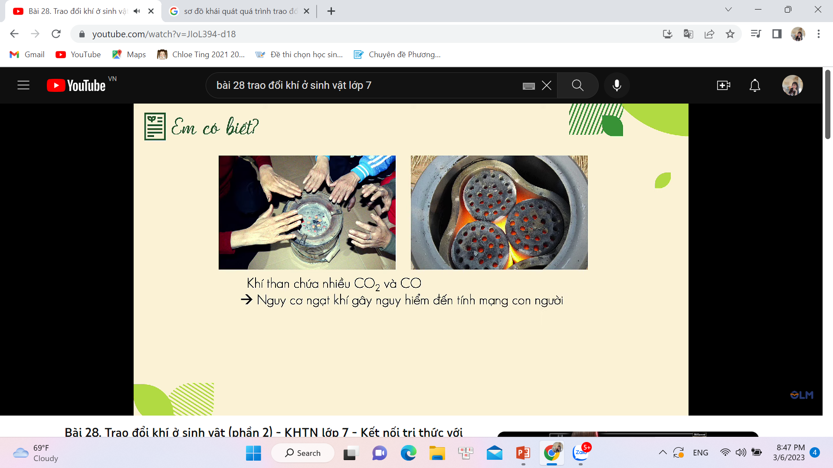
- Cho hs xem video cách sơ cứu trẻ khi bị hóc dị vật, giới thiệu các trường hợp bị hóc dị vật do nhiều nguyên nhân để hs biết cách phòng tránh cho bản thân và mọi người. (https://www.youtube.com/watch?v=TiPI2x0w-v4)

